Slide 1
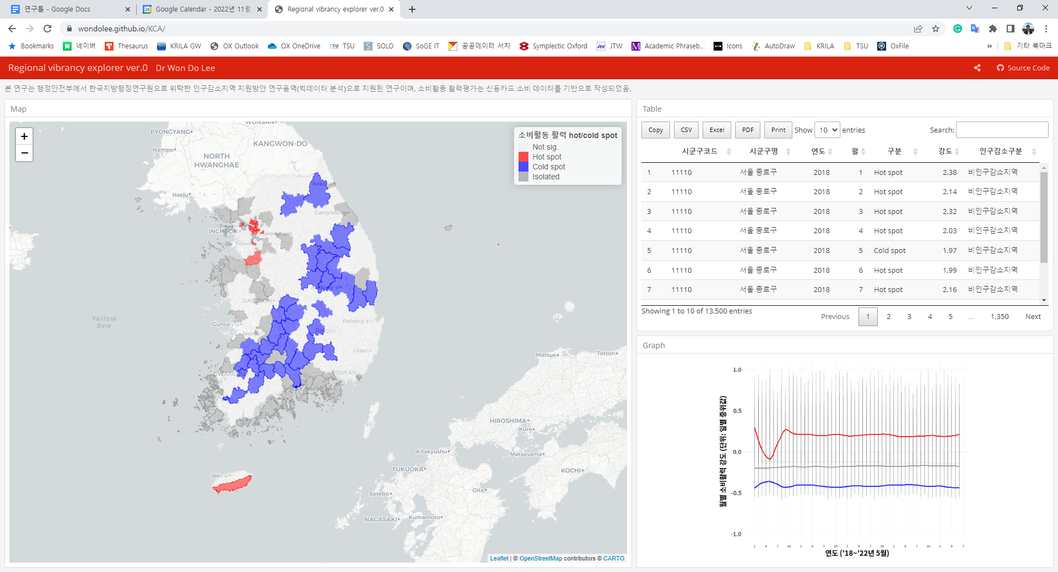
지역활력지수 탐색도구 https://wondolee.github.io/KCA/
+ 재생산을 위한 코드 및 연구데이터 공유, 연구자료 및 프로젝트 설명 추가예정
Navigation
Map
Table
+ 탭 구분을 통한 다른 지수 (다양성, 지속성 등) 자료검색 및 다운로드 추가예정
Graph
+ 시공간 변화 탐색이 가능한 Timeline slider 추가예정
+ 선택된 Timeline 및 지역에 따른 대화형(interactive) 그래프로 업데이트 예정

Slide 2
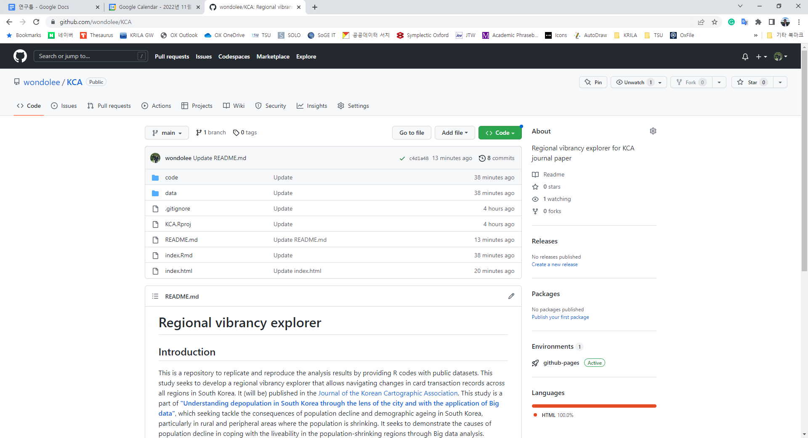
연구 재현성과 반복가능성 고려를 위한 데이터 및 코드공유
https://github.com/wondolee/KCA

